Slide 1
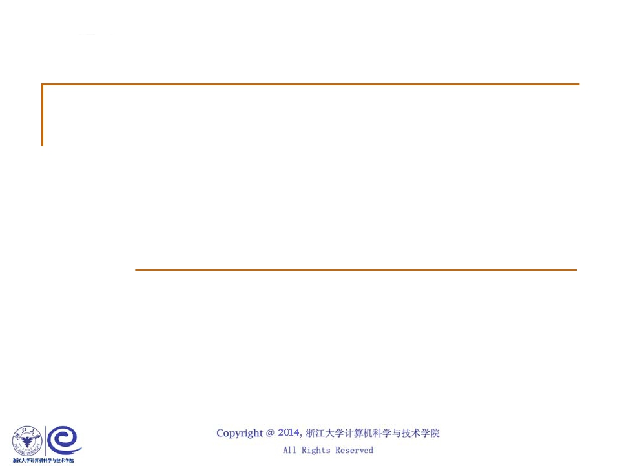
第七讲 图（中）
浙江大学 陈 越

Slide 2
7.1 最短路径问题

Slide 3
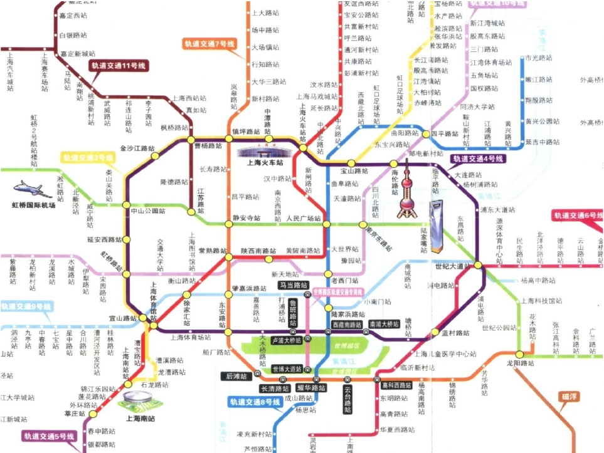

Slide 4

最短路径问题的抽象
■
在网络中，求两个不同顶点之间的所有路径
中，边的权值之和最小的那一条路径
❑
❑
❑
这条路径就是两点之间的最短路径（Shortest
Path）
第一个顶点为源点（Source）
最后一个顶点为终点（Destination）

Slide 5
问题分类
■
单源最短路径问题：从某固定源点出发，求其
到所有其他顶点的最短路径
❑
❑
（有向）无权图
（有向）有权图
■
多源最短路径问题：求任意两顶点间的最短路
径

Slide 6
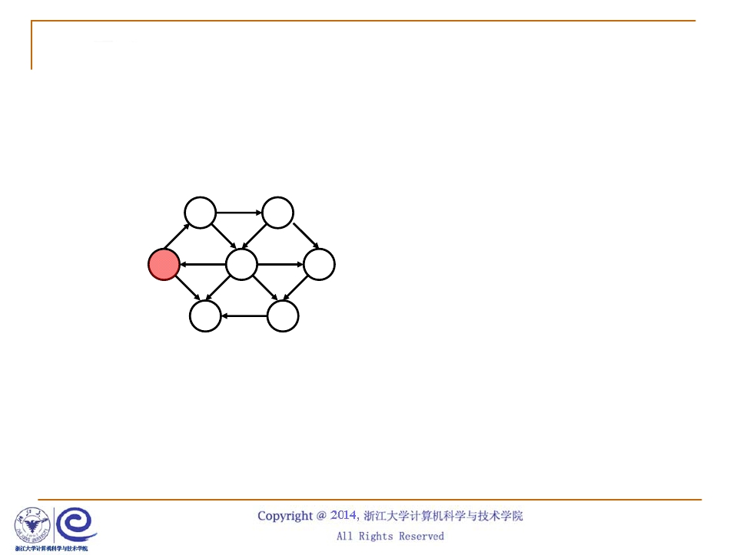
无权图的单源最短路算法
❐ 按照递增（非递减）的顺序找出到各个顶
点的最短路
1 v1
v2 2
0: 
1: 
2: 
v3
v1 and v6
v2 and v4
2
0 v3
v4
v5 3
1 v6
v7 3
3: 
v5 and v7
BFS !
James Bond 从孤岛跳上岸，最少需要跳多少步？

Slide 7
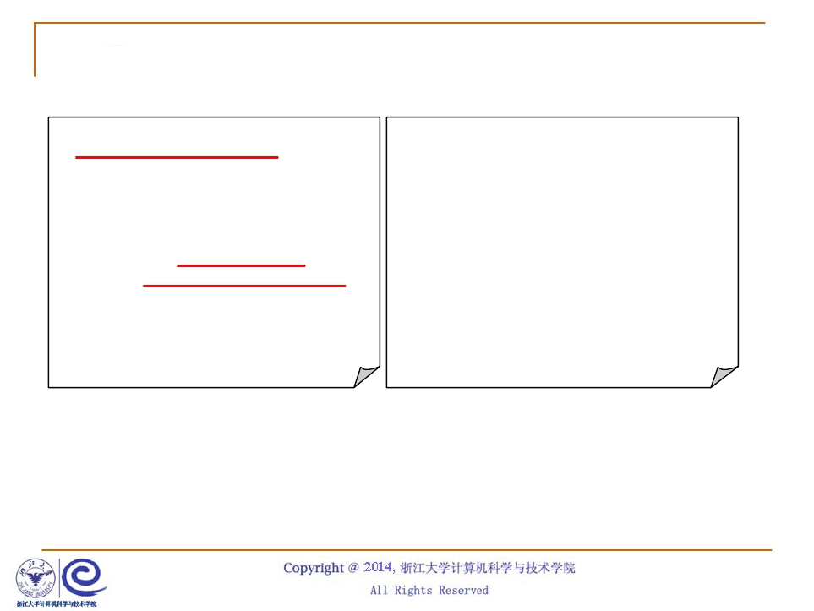
无权图的单源最短路算法
void BFS ( Vertex S )
{ visited[S] = true;
Enqueue(S, Q);
while(!IsEmpty(Q)){
V = Dequeue(Q);
for ( V 的每个邻接点 W )
if ( !visited[W] ) {
visited[W] = true;
Enqueue(W, Q);
}
void Unweighted ( Vertex S )
{ Enqueue(S, Q);
while(!IsEmpty(Q)){
V = Dequeue(Q);
for ( V 的每个邻接点 W )
if ( dist[W]==-1 ) {
dist[W] = dist[V]+1;
path[W] = V;
Enqueue(W, Q);
}
}
}
T = O( |V| + |E| )
}
}
dist[W] = S到W的最短距离
dist[S] = 0
path[W] = S到W的路上经过的某顶点

Slide 8
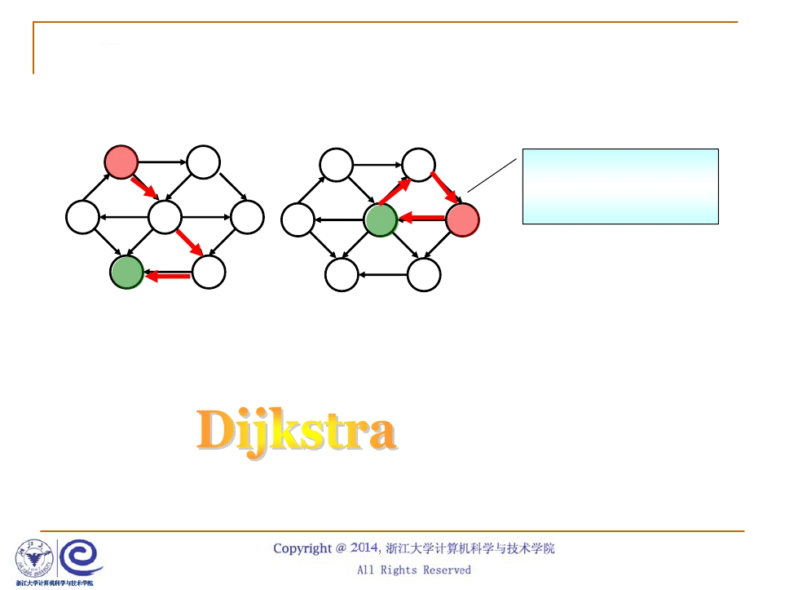
有权图的单源最短路算法
v1
2
8
v6
2
v4
1
v2
2
4
v7
2
v4
1
负值圈
(negative-cost
cycle)
1
3
v1
2
8
v6
v2
2
4
v7
4
v3
10
v5
6
4
v3
1
–10
v5
6
3
5
5
❐ 按照递增的顺序找出到各个顶点的最短路
算法

Slide 9
有权图的单源最短路算法
■
Dijkstra 算法
❑
❑
❑
令S={源点s + 已经确定了最短路径的顶点vi}
对任一未收录的顶点v，定义dist[v]为s到v的最
短路径长度，但该路径仅经过S中的顶点。即路径
{s→(vi∈S)→v}的最小长度
若路径是按照递增（非递减）的顺序生成的，则
■
■
■
真正的最短路必须只经过S中的顶点（为什么？）
每次从未收录的顶点中选一个dist最小的收录（贪心）
增加一个v进入S，可能影响另外一个w的dist值！
❑
dist[w] = min{dist[w], dist[v] + <v,w>的权重}

Slide 10
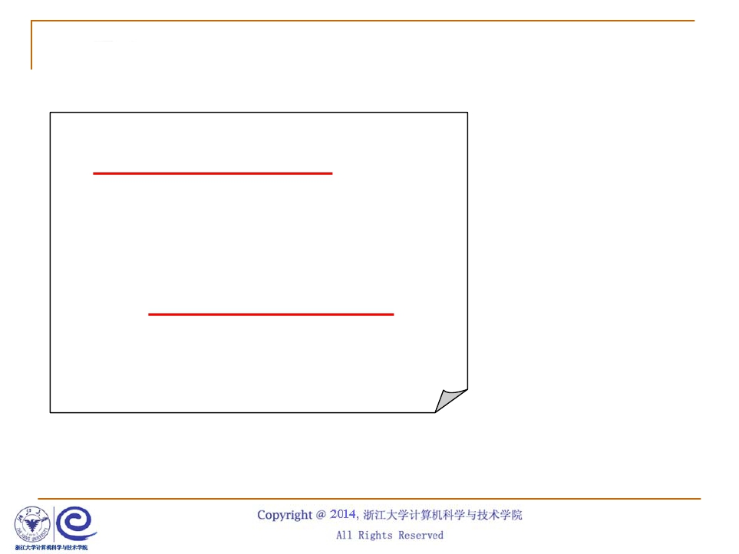
有权图的单源最短路算法
void Dijkstra( Vertex s )
{ while (1) {
V = 未收录顶点中dist最小者;
if ( 这样的V不存在 )
break;
collected[V] = true;
for ( V 的每个邻接点 W )
if ( collected[W] == false )
if ( dist[V]+E<V,W> < dist[W] ) {
dist[W] = dist[V] + E<V,W> ;
path[W] = V;
}
T = O( ? )
}
}
/* 不能解决有负边的情况 */

Slide 11
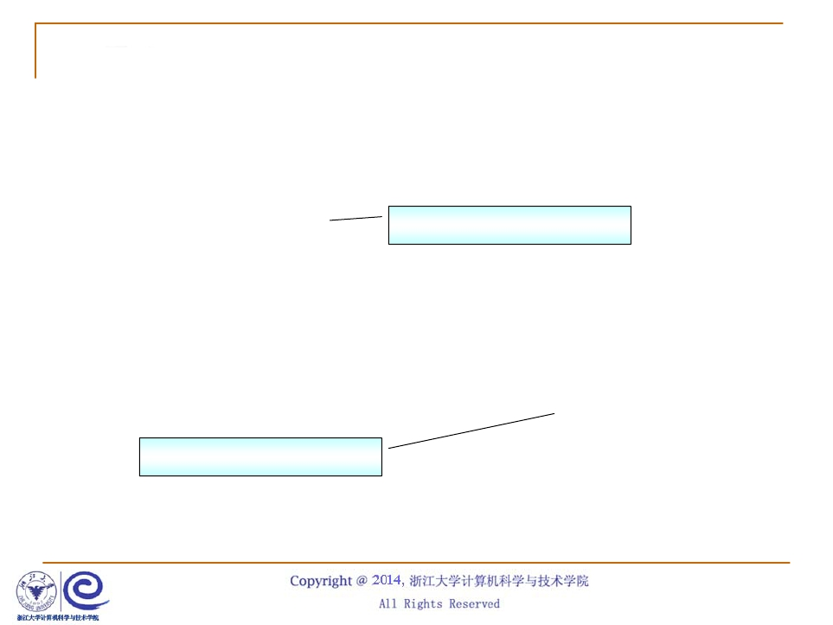
有权图的单源最短路算法
■
方法1：直接扫描所有未收录顶点 – O( |V| )
❑
T = O( |V|2+ |E| )
对于稠密图效果好
■
方法2：将dist存在最小堆中 – O( log|V| )
❑
❑
更新dist[w]的值 – O( log|V| )
T = O( |V| log|V| + |E| log|V| ) = O( |E| log|V| )
对于稀疏图效果好

Slide 12
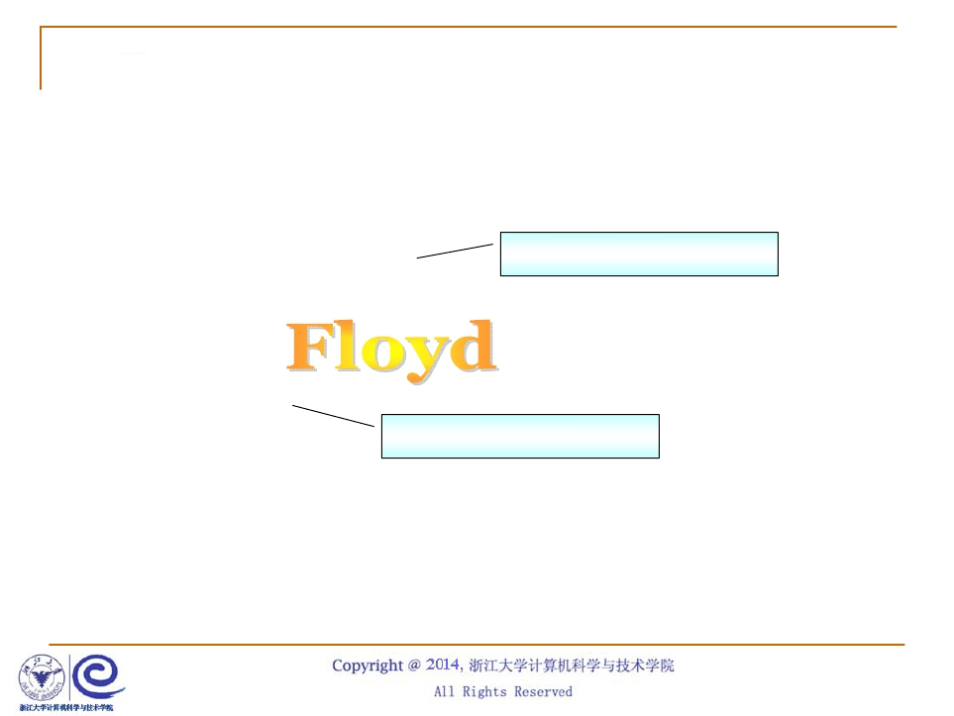
多源最短路算法
■
方法1：直接将单源最短路算法调用|V|遍
T = O( |V|3+ |E|×|V|)
对于稀疏图效果好
❑
算法
■
方法2：
❑
T = O( |V|3)
对于稠密图效果好

Slide 13
多源最短路算法
■
Floyd 算法
Dk[i][j] = 路径{ i → { l ≤ k } → j }的最小长度
D0, D1, …, D|V|-1[i][j]即给出了i到j的真正最短距离
最初的D-1是什么？
当Dk-1已经完成，递推到Dk时：
❑
❑
❑
❑
■
■
或者k ∉最短路径{ i → { l ≤ k } → j }，则Dk = Dk-1
或者k ∈最短路径{ i → { l ≤ k } → j }，则该路径必定由两
段最短路径组成： Dk[i][j]=Dk−1[i][k]+Dk−1[k][j]

Slide 14
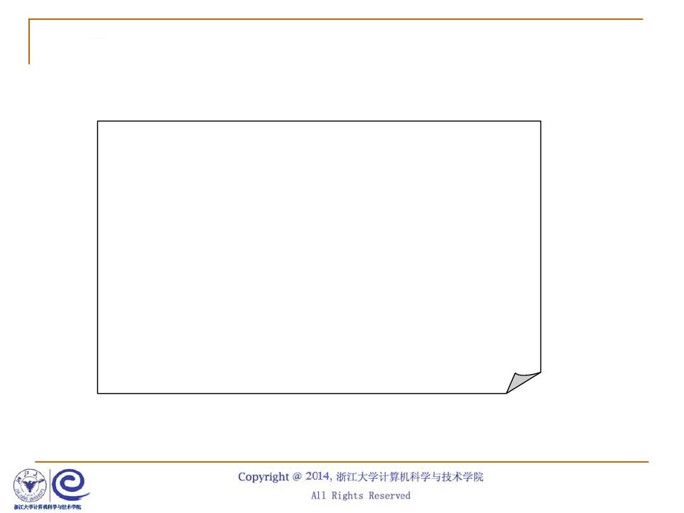
多源最短路算法
void Floyd()
{ for ( i = 0; i < N; i++ )
for( j = 0; j < N; j++ ) {
D[i][j] = G[i][j];
path[i][j] = -1;
}
for( k = 0; k < N; k++ )
for( i = 0; i < N; i++ )
for( j = 0; j < N; j++ )
if( D[i][k] + D[k][j] < D[i][j] ) {
D[i][j] = D[i][k] + D[k][j];
path[i][j] = k;
}
}
T = O( |V|3 )

